Slide 1

FACULTAD DE INGENIERÍAS
Leyes Usabilidad
Diseño de Interfaces

Slide 2


Slide 3
Leyes usabilidad las mas importantes
Ley de Hick: Más opciones = más tiempo para decidir.
Ley de Fitts :Los elementos grandes y cercanos son más fáciles de seleccionar.
Ley de Jakob :Los usuarios esperan que los sistemas funcionen de manera similar a otros que ya conocen.
Ley de Miller :La capacidad de procesamiento de información es limitada.
Ley de Proximidad :Los elementos cercanos se perciben como relacionados.
Efecto Estético-Usabilidad: Los diseños atractivos suelen percibirse como más fáciles de usar.

Slide 4
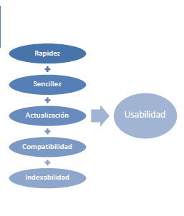
¿Porqué es importante la usabilidad?
La usabilidad es el atributo de calidad que mide lo fácil que son de usar las interfaces web.
          Jacob Nielsen
La usabilidad es un factor estratégico fundamental para conseguir un máximo aprovechamiento de los recursos.
Los usuarios:
  Van fácilmente de un sitio a otro
  Solo tardan 1 o 2 minutos para conocer el funcionamiento

Slide 5
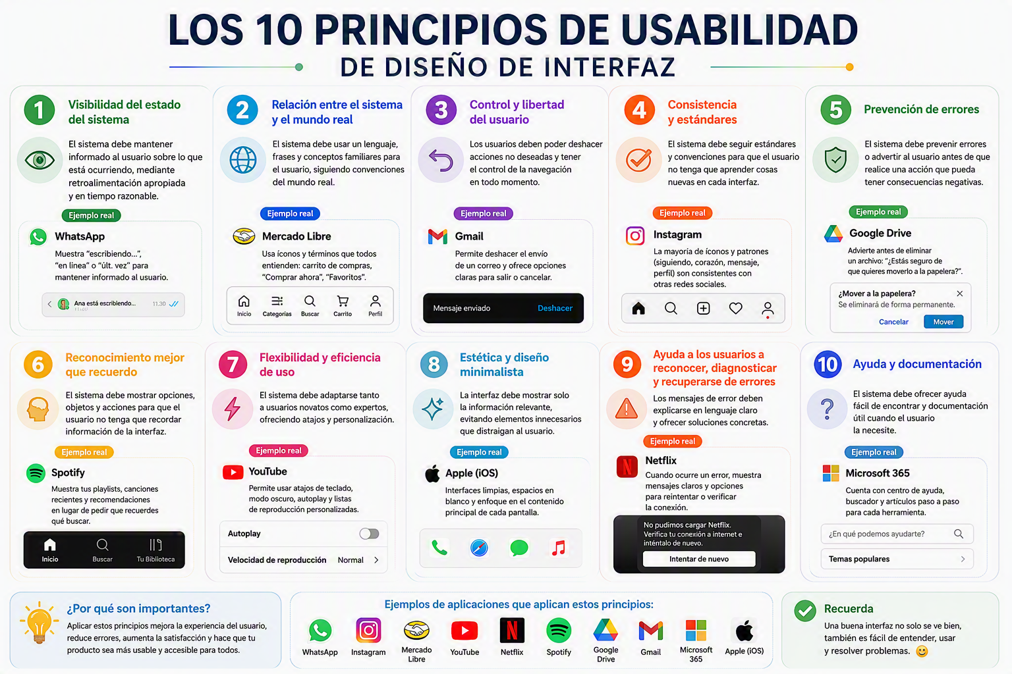

Slide 6
Indicadores de evaluación usabilidad
Nº | Criterio
1 | El sitio dispone de mecanismos que facilitan la orientación y navegación del usuario (mapa del sitio, menú principal, rutas de navegación, entre otros).
2 | El sistema de navegación es intuitivo y fácil de comprender.
3 | El pie de página incluye enlaces relevantes y accesibles para el usuario.
4 | El acceso al portal evita redireccionamientos innecesarios que puedan confundir al usuario.
5 | Los enlaces se identifican claramente mediante texto, color o elementos visuales consistentes.
6 | El usuario puede regresar fácilmente a la página principal desde cualquier sección del sitio.
7 | El menú presenta una cantidad adecuada de opciones

Slide 7
Indicadores de evaluación usabilidad
N° | Criterio de evaluación
16 | Se especifican claramente los requisitos técnicos para el correcto funcionamiento del sitio (navegador, sistema operativo, resolución de pantalla, entre otros).
17 | La estructura de navegación está organizada según las necesidades y el perfil de los usuarios.
18 | El tiempo de carga de las páginas es adecuado.
19 | No se utilizan marcos (frames) que dificulten la navegación y el acceso al contenido.
20 | Los rótulos y etiquetas son claros, consistentes y utilizan términos reconocibles por los usuarios (Mapa del sitio, Acerca de, Ayuda, Preguntas Frecuentes, Registro, etc.).
21 | Existe una opción de búsqueda visible y fácilmente accesible desde la página principal.
22 | Se dispone de funciones de búsqueda avanzada cuando la cantidad de contenido lo requiere.
23 | El sitio puede visualizarse sin necesidad de instalar complementos o programas adicionales.
24 | Los elementos multimedia utilizados aportan valor y no interfieren con la experiencia del usuario.
25 | Las imágenes e ilustraciones apoyan la comprensión del contenido y mantienen un equilibrio visual adecuado.
26 | La tipografía es legible y apropiada en cuanto a tamaño, contraste y estilo.
27 | Cada página posee títulos descriptivos que facilitan la orientación y el posicionamiento en buscadores.
28 | Se evita el uso excesivo de ventanas emergentes (pop-ups) que interrumpan la navegación

Slide 8
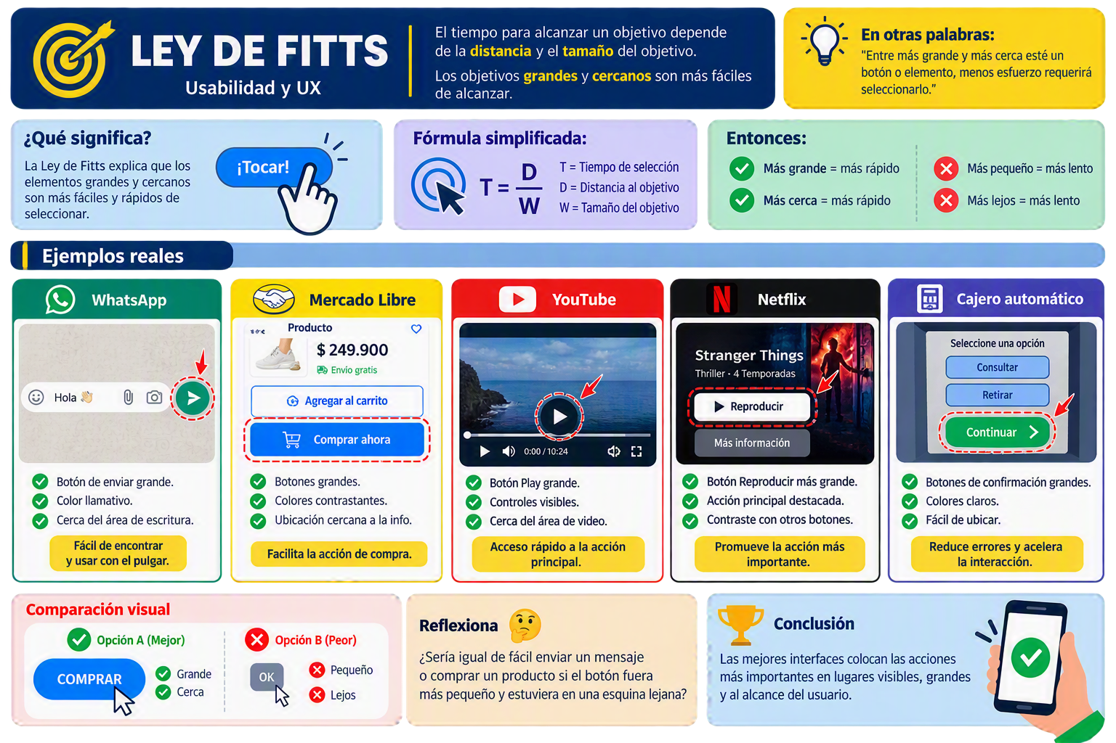

Slide 9
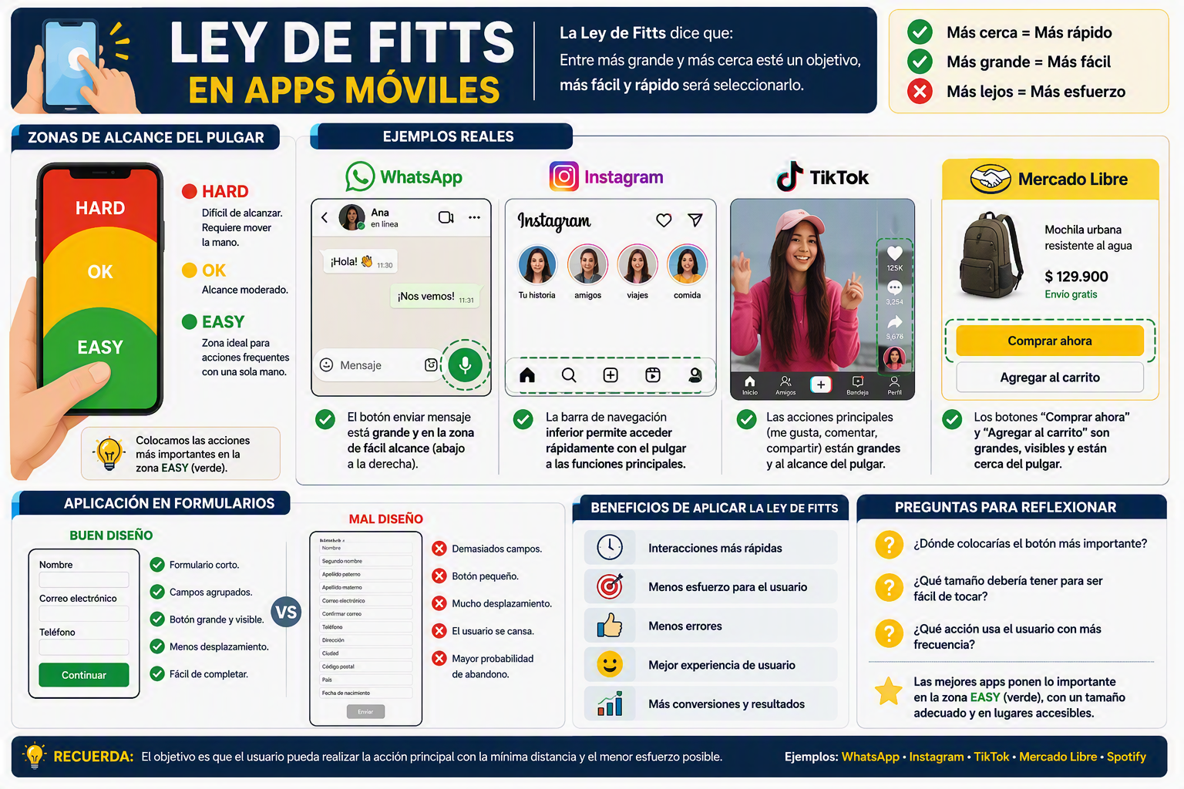

Slide 10
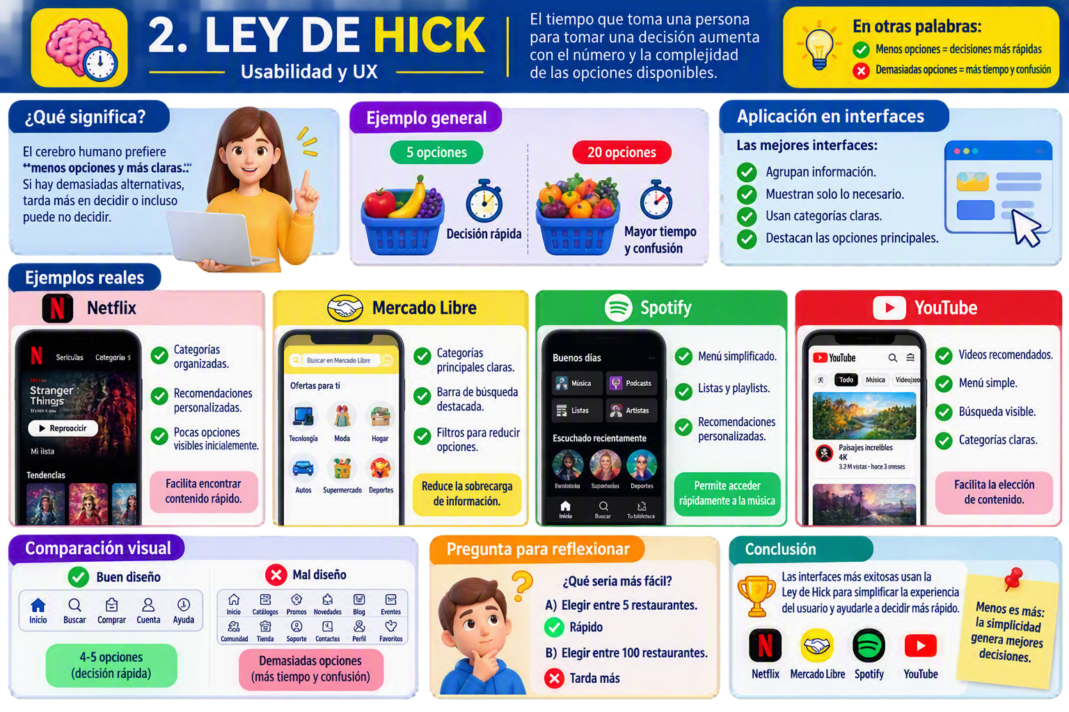

Slide 11
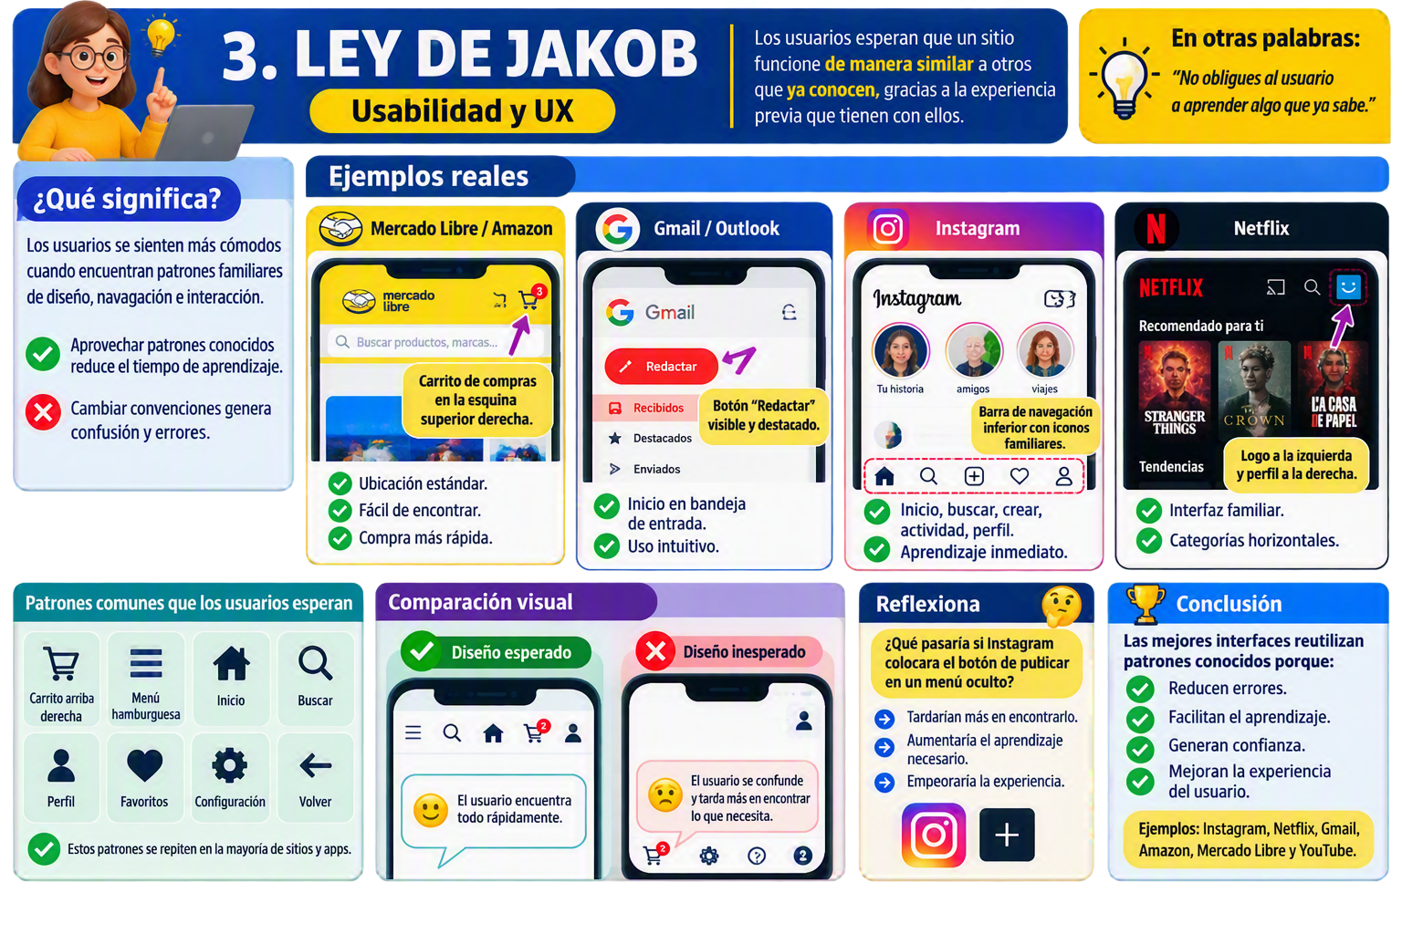

Slide 12
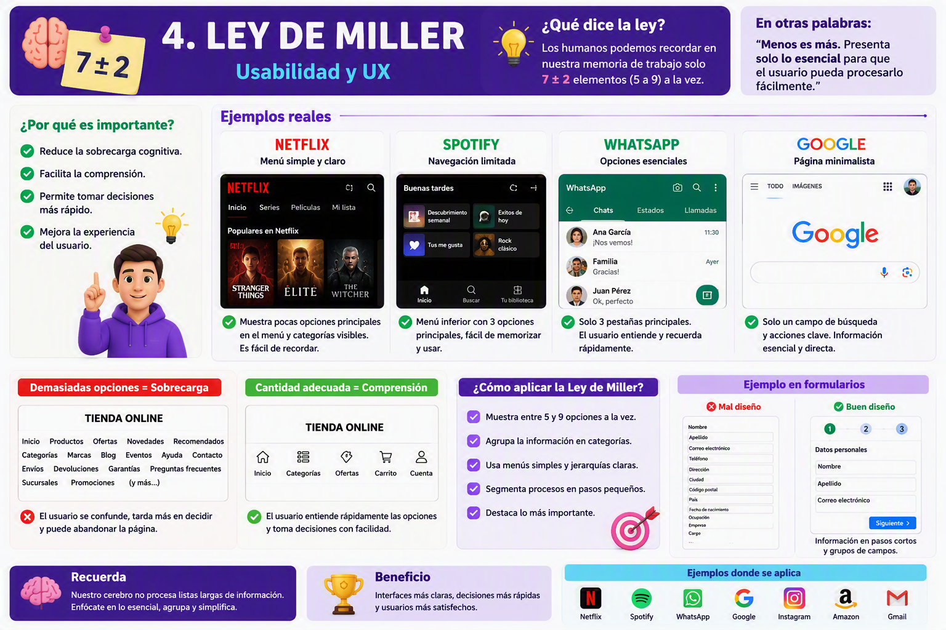

Slide 13


